Slide 1

CARTEIRA PEDAGÓGICA
NOME DA ESCOLA:
NOME DO PROFESSOR:
2020

Slide 2
------Tema------
CARTEIRA PEDAGÓGICA
PERÍODO DE MONITORAMENTO
INÍCIO:
FIM:
CARTEIRA PEDAGÓGICA
NÍVEL/ TURMA:

Slide 3
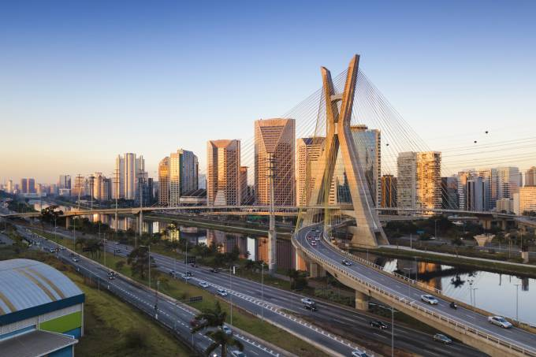
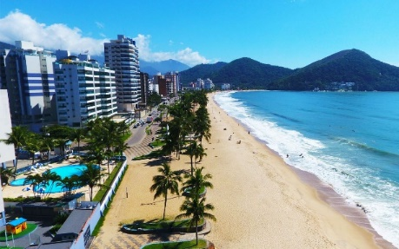

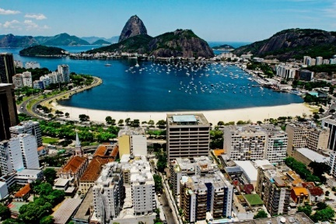
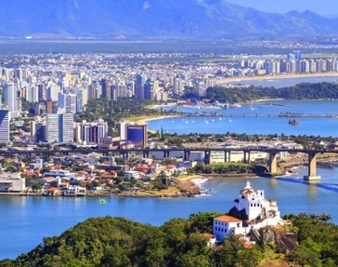
SÃO PAULO - SP
CARAGUATATUBA - SP
JACAREÍ - SP
RIO DE JANEIRO - RJ
VILHA VELHA - ES
PROPOSTAS DE MÊS DE SETEMBRO
Quadro Semanal de Propostas enviadas para as crianças e famílias
Segunda Feira | Terça feira | Quarta feira | Quinta feira | Sexta feira
 | 01 Culinária História | 02 Luz e sombra Brinquedos e brincadeiras | 03 Criança Cientista Vivências Socioemocionais | 04 Música cuidados com o corpo Educação financeira
07 Independência do Brasil Momento cívico on line | 08 Culinária História | 09 Luz e sombra Brinquedos e brincadeiras | 10 Criança Cientista Vivências Socioemocionais | 11 Música cuidados com o corpo Educação financeira
14 Riscantes Natureza | 15 Culinária História | 16 Luz e sombra Brinquedos e brincadeiras | 17 Criança Cientista Vivências Socioemocionais | 18 Música cuidados com o corpo Educação financeira
21 Riscantes Natureza | 22 Culinária História | 23 Luz e sombra Brinquedos e brincadeiras | 24 Criança Cientista Vivências Socioemocionais | 25 Música cuidados com o corpo Educação financeira
28 Riscantes Natureza | 29 Culinária História | 30 Luz e sombra Brinquedos e brincadeiras

Slide 4
QUADRO DE ROTINA DO TRABALHO REMOTO DO PROFESSOR
SEGUNDA-FEIRA | ___/___/2020 | QUARTA-FEIRA | ___/___/2020 | SEXTA-FEIRA | ___/___/2020
REGISTRO DA POSTAGEM DAS 2 ATIVIDADES E ESCREVER OS CAMPOS DE EXPERIÊNCIAS. REGISTRAR AS AIVIDADES QUE TALVEZ TENHA REALIZADO: REUNIÃO/ESTUDO, ORIENTAÇÕES RECEBIDAS: PELA EQUIPE GESTORA, GRAVAÇÃO DE VÍDEO OU AUDIO, SELEÇÃO DE ATIVIDADES DO CADERNO, PESQUISA ETC. | REGISTRO DA POSTAGEM DAS 2 ATIVIDADES E ESCREVER OS CAMPOS DE EXPERIÊNCIAS. REGISTRAR AS AIVIDADES QUE TALVEZ TENHA REALIZADO: REUNIÃO/ESTUDO, ORIENTAÇÕES RECEBIDAS: PELA EQUIPE GESTORA, GRAVAÇÃO DE VÍDEO OU AUDIO, SELEÇÃO DE ATIVIDADES DO CADERNO, PESQUISA ETC. | REGISTRO DA POSTAGEM DAS 2 ATIVIDADES E ESCREVER OS CAMPOS DE EXPERIÊNCIAS. REGISTRAR AS AIVIDADES QUE TALVEZ TENHA REALIZADO: ORGANIZAR A CARTEIRA PEDAGÓGICA, ORIENTAÇÕES RECEBIDAS: PELA EQUIPE GESTORA ETC.
HORA ATIVIDADE FORMAÇÕES/ TEMA: ESCREVER OS ASSUNTOS DISCUTIDOS E ESTUDADOS E AS ORIENTAÇÕES RECEBIDAS: | HORA ATIVIDADE FORMAÇÕES/ TEMA: ESCREVER OS ASSUNTOS DISCUTIDOS E ESTUDADOS E AS ORIENTAÇÕES RECEBIDAS: | Xxxxxxxxxxxxxx
LEGENDA CAMPO DE EXPERIENCIAS:
EF => Escuta, fala, pensamento e imaginação
EO => O Eu, o outro e Nós
CG => Corpo, gestos e movimento
ET => Espaços, tempos, quantidades, relações e transformações
TS => Traços, sons, cores e formas

Slide 5
QUADRO DE ROTINA DO TRABALHO REMOTO DO PROFESSOR
TERÇA-FEIRA | ___/___/2020 | QUINTA-FEIRA | ___/___/2020
REGISTRO DA POSTAGEM DAS 2 ATIVIDADES E ESCREVER OS CAMPOS DE EXPERIÊNCIAS. REGISTRAR AS AIVIDADES QUE TALVEZ TENHA REALIZADO: FAZER COLETA DAS DEVOLUTIVAS, CONVERSAR AS CRIANÇAS/INTERAÇÃO COM AS FAMILAIS E CRIANÇAS/ LIGAÇÃO PARA ALGUMA FAMÍLIA ETC. | REGISTRO DA POSTAGEM DAS 2 ATIVIDADES E ESCREVER OS CAMPOS DE EXPERIÊNCIAS. REGISTRAR AS AIVIDADES QUE TALVEZ TENHA REALIZADO: FAZER COLETA DAS DEVOLUTIVAS, CONVERSAR AS CRIANÇAS/INTERAÇÃO COM AS FAMILAIS E CRIANÇAS/ LIGAÇÃO PARA ALGUMA FAMÍLIA ETC
Estamos sugerindo 2 slides para registro das atividades remotas da semana. Combinem com a coord o que acharem melhor para vocês. Pode-se também fazer segunda e quarta juntos se preferir.
LEGENDA CAMPO DE EXPERIENCIAS:
EF => Escuta, fala, pensamento e imaginação
EO => O Eu, o outro e Nós
CG => Corpo, gestos e movimento
ET => Espaços, tempos, quantidades, relações e transformações
TS => Traços, sons, cores e formas

Slide 6
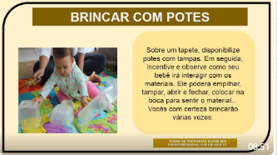
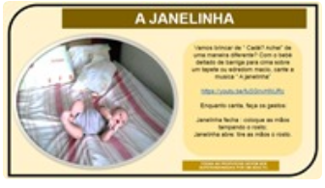
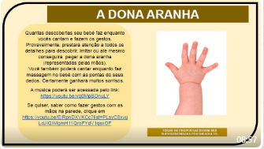
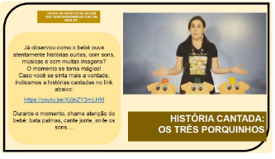
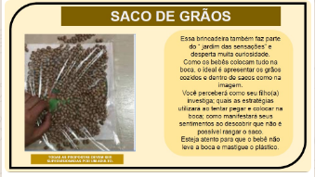
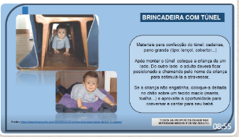
OPCIONAL -SUGESTÃO AO PROF PRINTAR AS PROPOSTAS DE ATIVIDADES DISPONIBILIZADAS PARA AS FAMÍLIAS NA SEMANA DO DIA __ A __ DE ____
Obs: aqui é um somente um exemplo, por isso tem atividades repetidas.

Slide 7
QUADRO DE REGISTRO DA ROTINA DO TRABALHO REMOTO COM AS CRIANÇAS
TERÇA-FEIRA | ___/___/2020 | QUINTA-FEIRA | ___/___/2020
7h30 as 8h: Entrar no grupo e dar Bom dia para as crianças e famílias. Aguardar e recepcionar as crianças.. 8h as 8h30: Brincar de fazer a chamadinha das crianças e iniciar as interações/ Vídeo chamada com as crianças. 8h30 as 9h30: Explicação no grupo e fazer postagem da 1ª atividade do CADERNO: Escrever a Atividade e os campos de experiência 9h30 as 10h: Cuidados com o corpo: lavar as mãos, tomar lanche, escovar os dentes. Reforçar no grupo os cuidados com a higiene do nariz/ beber água/ tomar banho/ cortar unha etc 10h as 11h30: Explicação no grupo e fazer postagem da 2ª atividade do CADERNO, orientação para lavagem das mãos e despedida Escrever a Atividade e os campos de experiência LEGENDA CAMPO DE EXPERIENCIAS: EF => Escuta, fala, pensamento e imaginação EO => O Eu, o outro e Nós CG => Corpo, gestos e movimento ET => Espaços, tempos, quantidades, relações e transformações TS => Traços, sons, cores e formas | 7h30 as 8h: Entrar no grupo e dar Bom dia para as crianças e famílias. Aguardar e recepcionar as crianças.. 8h as 8h30: Brincar de fazer a chamadinha das crianças e iniciar as interações/ Vídeo chamada com as crianças. 8h30 as 9h30: Explicação no grupo e fazer postagem da 1ª atividade do CADERNO: Escrever a Atividade e os campos de experiência 9h30 as 10h: Cuidados com o corpo: lavar as mãos, tomar lanche, escovar os dentes. Reforçar no grupo os cuidados com a higiene do nariz/ beber água/ tomar banho/ cortar unha etc 10h as 11h30: Explicação no grupo e fazer postagem da 2ª atividade do CADERNO, orientação para lavagem das mãos e despedida Escrever a Atividade e os campos de experiência
Total: 4h | Total: 4h
Estamos sugerindo 2 slides para registro das atividades remotas da semana. Combinem com a coord o que acharem melhor para vcs. Pode-se também fazer segunda e quarta juntos se preferir.

Slide 8
QUADRO DE REGISTRO DA ROTINA DO TRABALHO REMOTO COM AS CRIANÇAS
SEGUNDA- FEIRA | ___/___/2020 | QUARTA-FEIRA | ___/___/2020 | SEXTA-FEIRA | ___/___/2020
7h30 as 8h30: ´Postar no grupo as atividades, e as orientações do dia para as crianças fazerem: 8h30 as 9h30: 1ª atividade do CADERNO: Escrever a Atividade e os campos de experiência 9h30 as 10h: Lembretes/ figurinhas/ músicas/ vídeos/ áudios já gravados anteriormente etc sobre os Cuidados com o corpo: lavar as mãos, tomar lanche, escovar os dentes etc. 10h as 11h30: 2ª atividade do CADERNO, orientação para lavagem das mão. Escrever a Atividade e os campos de experiência | 7h30 as 8h30: ´Postar no grupo as atividades, e as orientações do dia para as crianças fazerem: 8h30 as 9h30: 1ª atividade do CADERNO: Escrever a Atividade e os campos de experiência 9h30 as 10h: Lembretes/ figurinhas/ músicas/ vídeos/ áudios já gravados anteriormente etc sobre os Cuidados com o corpo: lavar as mãos, tomar lanche, escovar os dentes etc. 10h as 11h30: 2ª atividade do CADERNO, orientação para lavagem das mão. Escrever a Atividade e os campos de experiência | 7h30 as 8h30: ´Postar no grupo as atividades, e as orientações do dia para as crianças fazerem: 8h30 as 9h30: 1ª atividade do CADERNO: Escrever a Atividade e os campos de experiência 9h30 as 10h: Lembretes/ figurinhas/ músicas/ vídeos/ áudios já gravados anteriormente etc sobre os Cuidados com o corpo: lavar as mãos, tomar lanche, escovar os dentes etc. 10h as 11h30: 2ª atividade do CADERNO, orientação para lavagem das mão. Escrever a Atividade e os campos de experiência
Total 4h | Total: 4h | Total: 4h
LEGENDA CAMPO DE EXPERIENCIAS:
EF => Escuta, fala, pensamento e imaginação
EO => O Eu, o outro e Nós
CG => Corpo, gestos e movimento
ET => Espaços, tempos, quantidades, relações e transformações
TS => Traços, sons, cores e formas

Slide 9

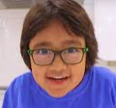
MEU PERCURSO REMOTO CONTATO COM AS FAMÍLIAS – OPÇÃO 1 (COR)
NOME COMPLETO DAS CRIANÇAS | ATENDIMENTO VIA LIGAÇÃO TELEFÔNICA OU CONTATO INDIVIDUAL NO GRUPO WHATSAPP | VISUALIZAÇÃO DA FAMÍLIA DAS PROPOSTAS DE ATIVIDADES NO WHATSAPP | DEVOLUTIVA DA FAMÍLIA COM FOTOS, COMENTÁRIOS E VÍDEOS DA CRIANÇA NO WHATSAPP | ENTREGA DAS ATIVIDADES IMPRESSAS | FAMILIA ESTÁ USANDO A TV UNIVESP | DEVOLUTIVA DA FAMÍLIA VIA E-MAIL | DEVOLUTIVA NO FACEBOOK DA ESCOLA/ MENSAGER DO FACEBOOK
Amanda | SIM | SIM | NÃO | AS VEZES
Bruno | SIM | SIM | AS VEZES | SIM
Atenção: Essa é a melhor opção para facilitar a fotocópia branco e preto para anexar na caderneta de chamada

Slide 10
MEU PERCURSO REMOTO CONTATO COM AS FAMÍLIAS – OPÇÃO 1 (COR)
NOME COMPLETO DAS CRIANÇAS | ATENDIMENTO VIA LIGAÇÃO TELEFÔNICA OU CONTATO INDIVIDUAL NO GRUPO WHATSAPP | VISUALIZAÇÃO DA FAMÍLIA DAS PROPOSTAS DE ATIVIDADES NO WHATSAPP | DEVOLUTIVA DA FAMÍLIA COM FOTOS, COMENTÁRIOS E VÍDEOS DA CRIANÇA NO WHATSAPP | ENTREGA DAS ATIVIDADES IMPRESSAS | FAMILIA ESTÁ USANDO A TV UNIVESP | DEVOLUTIVA DA FAMÍLIA VIA E-MAIL | DEVOLUTIVA NO FACEBOOK DA ESCOLA/ MENSAGER DO FACEBOOK
Amanda
Bruno
Carlos

Slide 11



MEU PERCURSO REMOTO CONTATO COM AS FAMÍLIAS – OPÇÃO 1 (COR)
NOME COMPLETO DAS CRIANÇAS | ATENDIMENTO VIA LIGAÇÃO TELEFÔNICA OU CONTATO INDIVIDUAL NO GRUPO WHATSAPP | VISUALIZAÇÃO DA FAMÍLIA DAS PROPOSTAS DE ATIVIDADES NO WHATSAPP | DEVOLUTIVA DA FAMÍLIA COM FOTOS, COMENTÁRIOS E VÍDEOS DA CRIANÇA NO WHATSAPP | ENTREGA DAS ATIVIDADES IMPRESSAS | FAMILIA ESTÁ USANDO A TV UNIVESP | DEVOLUTIVA DA FAMÍLIA VIA E-MAIL | DEVOLUTIVA NO FACEBOOK DA ESCOLA/ MENSAGER DO FACEBOOK
Amanda
Bruno

Slide 12
REGISTRO REFLEXIVO DO MÊS _____/2020
O registro reflexivo será muito importante. Será sobre seu trabalho coletivo realizado no mês. Não poderá ser feito em dois parágrafos. Ele refletirá os avanços, as dificuldades, as propostas para melhorar o trabalho, revelará como está a interação com as famílias e principalmente algumas devolutivas das crianças. Observando os registros do trabalho remoto, cada professor irá analisar como está o envolvimento das famílias.
Destacar as propostas mais significativas realizadas no mês, vai ressaltar o trabalho do professor, empenho e dedicação dos pais e principalmente boas vivências para as crianças.
Refletir também em ações, atitudes, propostas que podem ser melhoradas será muito importante para o professor.
Como está a interação do professor ou educadores com os bebês e crianças?
As famílias estão fazendo devolutivas das propostas?
A família está engajada no trabalho de aula remota?
Quais propostas estão fazendo sucesso no mês?
Quais as maiores dificuldades?
Veja como foi o registro remoto?
Todos os Campos de Experiências estão sendo incentivados na semana?
_________________________________________________________________________________________________________________________________________________

Slide 13
FOTOS/ PRINTs SIGNIFICATIVAS D0 MÊS
__________________________________________________________________________________
PRINTS de devolutivas dos pais ou FOTOS de crianças diferentes.
Colocar no máximo 5 fotos ou prints de registros das famílias.
As fotos tipo mosaico pode contemplar mais crianças.
Será difícil, selecionar!

